Slide 1
Игра «Назад в прошлое»
Блиц-турнир
Исторический кроссворд
Великие личности
ГОСУДАРСТВЕННОЕ БЮДЖЕТНОЕ УЧРЕЖДЕНИЕ КАЛИНИНГРАДСКОЙ ОБЛАСТИ ОБЩЕОБРАЗОВАТЕЛЬНАЯ ОРГАНИЗАЦИЯ ДЛЯ ОБУЧАЮЩИХСЯ, ВОСПИТАННИКОВ С ОГРАНИЧЕННЫМИ ВОЗМОЖНОСТЯМИ ЗДОРОВЬЯ
«ШКОЛА – ИНТЕРНАТ № 1»

Slide 2
В главное меню игры

Slide 3
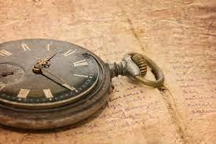
ВОПРОС 1.
Наука о прошлом человечества?
В главное меню игры
ОТВЕТ
история

Slide 4
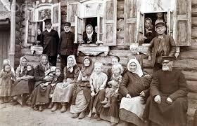
ВОПРОС 2
Люди, от которых мы произошли?
В главное меню игры
ОТВЕТ
Предки

Slide 5
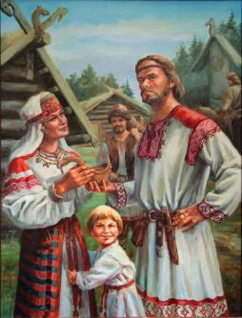
ВОПРОС 3
Кто является предками русских людей?
В главное меню игры
ОТВЕТ
славяне

Slide 6
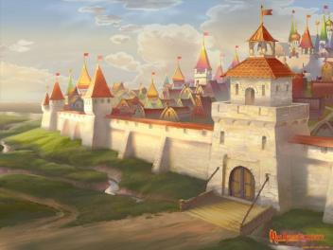
ВОПРОС 4
Как называлось первое государство, в котором жили русские люди?
В главное меню игры
ОТВЕТ
Киевская Русь

Slide 7
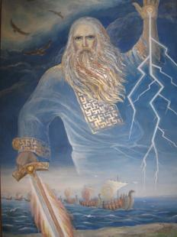
ВОПРОС 5
Вера во многих природных богов и поклонение им?
В главное меню игры
ОТВЕТ
язычество

Slide 8
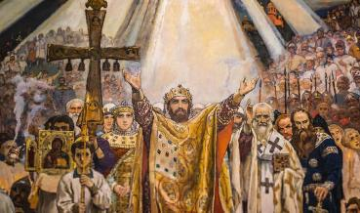
ВОПРОС 6
«Киев замер, в одночасье вымер, Злые взгляды древних стариков: В это утро светлый князь Владимир сокрушал языческих богов»
В главное меню игры
ОТВЕТ
Крещение Руси

Slide 9
ВОПРОС 7. Загадка
«Его сгубишь – новое
не купишь. Оно дороже богатства».
В главное меню игры
ОТВЕТ
здоровье

Slide 10
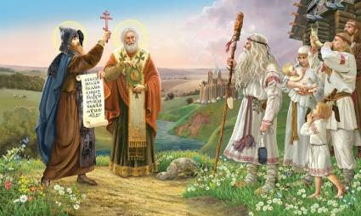
ВОПРОС 8
В каком году было принято христианство на Руси?
В главное меню игры
ОТВЕТ
988 год

Slide 11
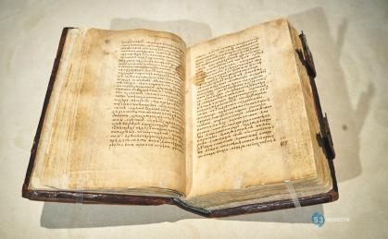
ВОПРОС 9
Описание событий по годам?
В главное меню игры
ОТВЕТ
летопись

Slide 12
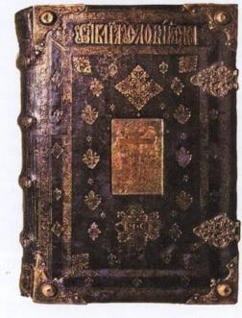
ВОПРОС 10
Первая священная книга христиан?
В главное меню игры
ОТВЕТ
Библия

Slide 13
В главное меню игры

Slide 14
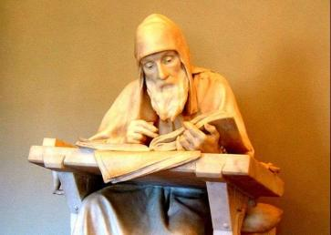
ВОПРОС 1
Кто был автором «Повести временных лет»?
В главное меню игры
ОТВЕТ
Летописец Нестор

Slide 15
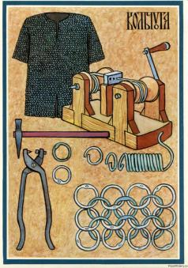
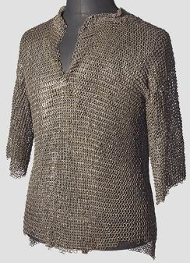
ВОПРОС 2
Как называется рубаха
воина из железных колец и пластин?
В главное меню игры
ОТВЕТ
кольчуга

Slide 16
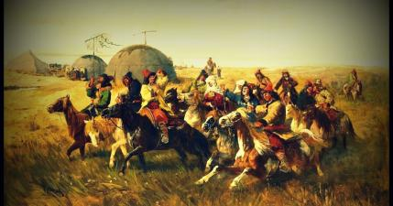
ВОПРОС 3
Восточные соседи славян, которые не жили на одном месте и кочевали по степи
В главное меню игры
ОТВЕТ
кочевники

Slide 17
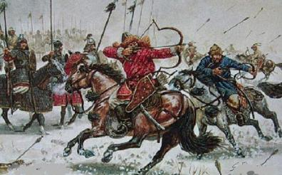
ВОПРОС 4
Монголо-татарское государство, образованное на завоеванных русских землях
В главное меню игры
ОТВЕТ
Золотая Орда

Slide 18
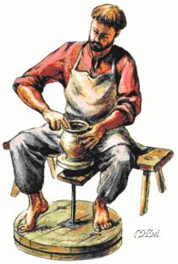
ВОПРОС 5
Как называется мастер по изготовлению изделий из глины?
В главное меню игры
ОТВЕТ
гончар

Slide 19
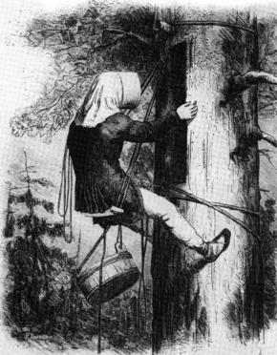
ВОПРОС 6
Как называется сбор мёда диких пчёл?
В главное меню игры
ОТВЕТ
бортничество

Slide 20
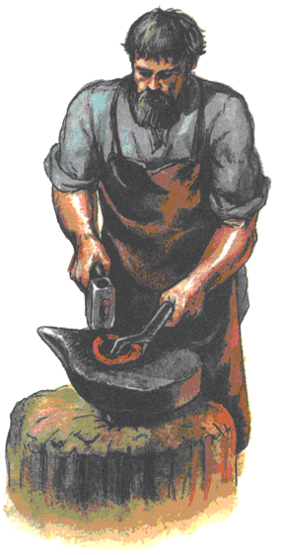
ВОПРОС 7
Мастер по изготовлению изделий из металла?
В главное меню игры
ОТВЕТ
кузнец

Slide 21
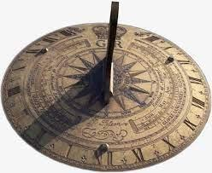
ВОПРОС 8
Промежуток времени в сто лет
В главное меню игры
ОТВЕТ
век

Slide 22
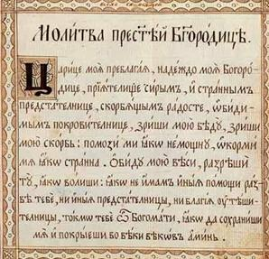
ВОПРОС 9
Слова, обращенные к богу..
В главное меню игры
ОТВЕТ
молитва

Slide 23
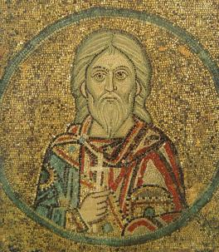
ВОПРОС 10
Изображение, выполненное из небольших кусочков стекла
В главное меню игры
ОТВЕТ
мозаика

Slide 24
В главное меню игры

Slide 25
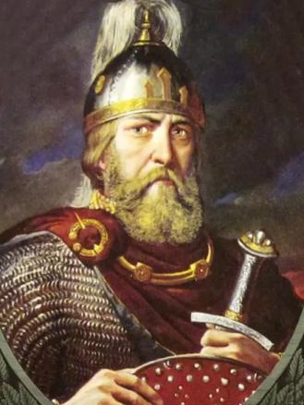
ВОПРОС 1
Первый князь в Древней Руси
В главное меню игры
ОТВЕТ
Рюрик

Slide 26
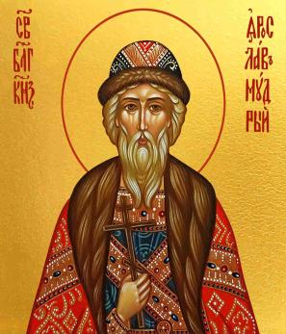
ВОПРОС 2
Правитель, которого в народе прозвали «Мудрым»
В главное меню игры
ОТВЕТ
Ярослав

Slide 27
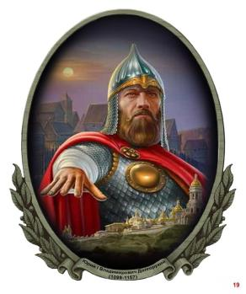
ВОПРОС 3
Как звали князя – основателя Москвы?
В главное меню игры
ОТВЕТ
Юрий Долгорукий

Slide 28
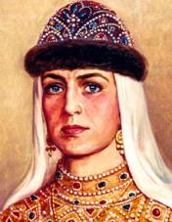
ВОПРОС 4
Этот правитель жестоко отомстил за гибель близкого человека, привязав к лапкам голубя ткань с огнем. Это был первый в истории факт, когда на престоле сидела женщина..
В главное меню игры
ОТВЕТ
Княгиня Ольга

Slide 29
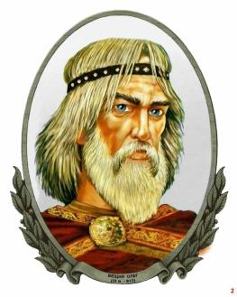
ВОПРОС 5
Князь 33 года управлял на Руси и сделал много славных поступков, умер от коня своего..
В главное меню игры
ОТВЕТ
Князь Олег

Slide 30
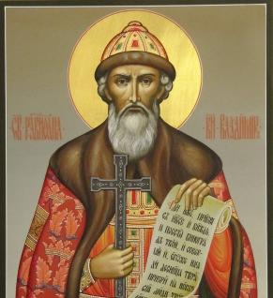
ВОПРОС 6
При каком князе произошло крещение Руси?
В главное меню игры
ОТВЕТ
При князе Владимире

Slide 31
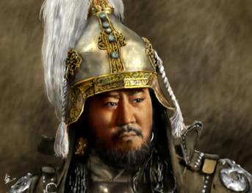
ВОПРОС 7
Как звали хана, который объединил монголо-татар под своей властью?
В главное меню игры
ОТВЕТ
Чингисхан

Slide 32
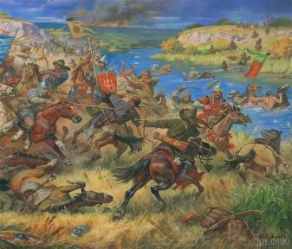
ВОПРОС 8
Где произошло первое вооруженное столкновение между русской дружиной и монголо-татарским войском?
В главное меню игры
ОТВЕТ
В 1223 году на реке Калке

Slide 33
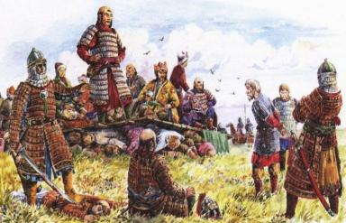
ВОПРОС 9
Чем закончилась битва на реке Калке?
В главное меню игры
ОТВЕТ
Поражением русских

Slide 34
ВОПРОС 10
Какое слово объединяет названия: печенеги, половцы хазары?
В главное меню игры
ОТВЕТ
кочевники

